Slide 1
Predykcja opóźnień lotów — ścieżka Random Forest
Big Data · lotnisko Kraków-Balice (KRK) · klasyfikacja opóźnień > 15 min

Slide 2
1. Cel i opis pracy

Slide 3
Cel i opis pracy
• Analiza punktualności odlotów z lotniska Kraków-Balice (KRK)
• Zadanie ML: klasyfikacja binarna — czy lot jest opóźniony (> 15 min)
– etykieta: czy_opozniony = (czas_rzeczywisty − czas_planowany) > 15 min
• Ścieżka alternatywna: jeden model (Random Forest) + dogłębne eksperymenty
– zamiast: szerokiej siatki 5 modeli — skupiamy się i badamy jeden estymator
• Metryki: F1 (klasa mniejszościowa) oraz zrównoważona dokładność (balanced accuracy)

Slide 4
2. Dane — zbieranie i preprocessing

Slide 5
Dane — zbieranie
• Źródło: publiczna tablica odlotów KRK (renderowana w JS)
• Potok pozyskiwania (codziennie, cron):
– page_scraper.py (Playwright) → HTML
– parser.py (BeautifulSoup) → upsert do SQLite (baza_lotow.db, tabela loty_odloty)
• ~5 100 ważnych rekordów; okno czasowe ~kwiecień–maj 2026
• Kolumny: data, numer lotu, linia, kierunek (kod IATA), czas planowany/rzeczywisty, status
– uwaga: parser nadpisuje rekordy (upsert) → dane wymagają deduplikacji w dół potoku

Slide 6
Dane — preprocessing (FlightsTransform.load_xy)
• Filtr ważnych lotów (Wystartował / Odwołany) + deduplikacja
• Inżynieria cech (13 cech):
– dystans Haversine od KRK (IATA → współrzędne via airportsdata)
– cykliczne kodowanie czasu: sin/cos godziny, dnia tygodnia, miesiąca
– jest_weekend, dzien_miesiaca
– kodowanie linii lotniczej: one-hot LUB label (ordinal)
• KLUCZOWE: load_xy NIE skaluje i NIE resampluje danych
– skalowanie i resampling robione per-fold → brak wycieku danych (data leakage)

Slide 7
3. Teoria — Random Forest

Slide 8
Random Forest — jak działa
• Zespół (ensemble) wielu drzew decyzyjnych
• Bagging — każde drzewo uczone na próbce bootstrap (losowanie ze zwracaniem)
• Losowy podzbiór cech przy każdym podziale (max_features) → dekorelacja drzew
• Predykcja = głosowanie większościowe / uśrednione prawdopodobieństwo drzew
• Zalety: odporność na przeuczenie, nieliniowość, ważność cech, mało strojenia
– predict_proba: uporządkowane prawdopodobieństwa → możliwość strojenia progu i ROC-AUC

Slide 9
Hiperparametry RF — co stroimy w HPO
– n_estimators: liczba drzew — więcej = stabilniej, ale wolniej
– max_depth: maks. głębokość drzewa — kontrola przeuczenia
– min_samples_leaf: min. liczba próbek w liściu — wygładza model
– max_features: liczba cech rozważanych przy podziale
– criterion: miara jakości podziału: gini / entropy
– class_weight: waga klas: None / balanced / balanced_subsample
– kluczowe przy niezbalansowaniu klas — alternatywa dla resamplingu

Slide 10
4. Uwagi do kodu — na co zwrócić uwagę

Slide 11
Architektura kodu — kluczowe decyzje
• FlightsTransform = JEDYNE źródło logiki danych
– skrypty treningowe/eksperymentalne nie zawierają logiki danych
• Potok odporny na wyciek (imblearn.Pipeline): scaler → [resampler] → RF
– resampling stosowany TYLKO na zbiorze treningowym danego folda
• build_pipeline() — punkt zbieżny wszystkich eksperymentów (A, B, C)
• Skalowanie per-kolumna: Standard / Robust / log1p / MinMax (wg rozkładu cechy)
• Logi JSON kompatybilne z istniejącymi narzędziami analitycznymi (rf_logs/)

Slide 12
5. Eksperymenty

Slide 13
Eksperymenty — przegląd
• Stałe założenia: próg = 15 min, tylko Random Forest, 2 kodowania (onehot/label)
– A — optymalizacja hiperparametrów: RandomizedSearchCV, 5-fold, refit = F1
– B — strategia niezbalansowania: 7 strategii, StratifiedKFold (5)
– C — schemat walidacji: StratifiedKFold vs chronologiczny podział OOT 80/20
• Wszystko zapisywane jako logi JSON → wykresy w rf_plots/

Slide 14
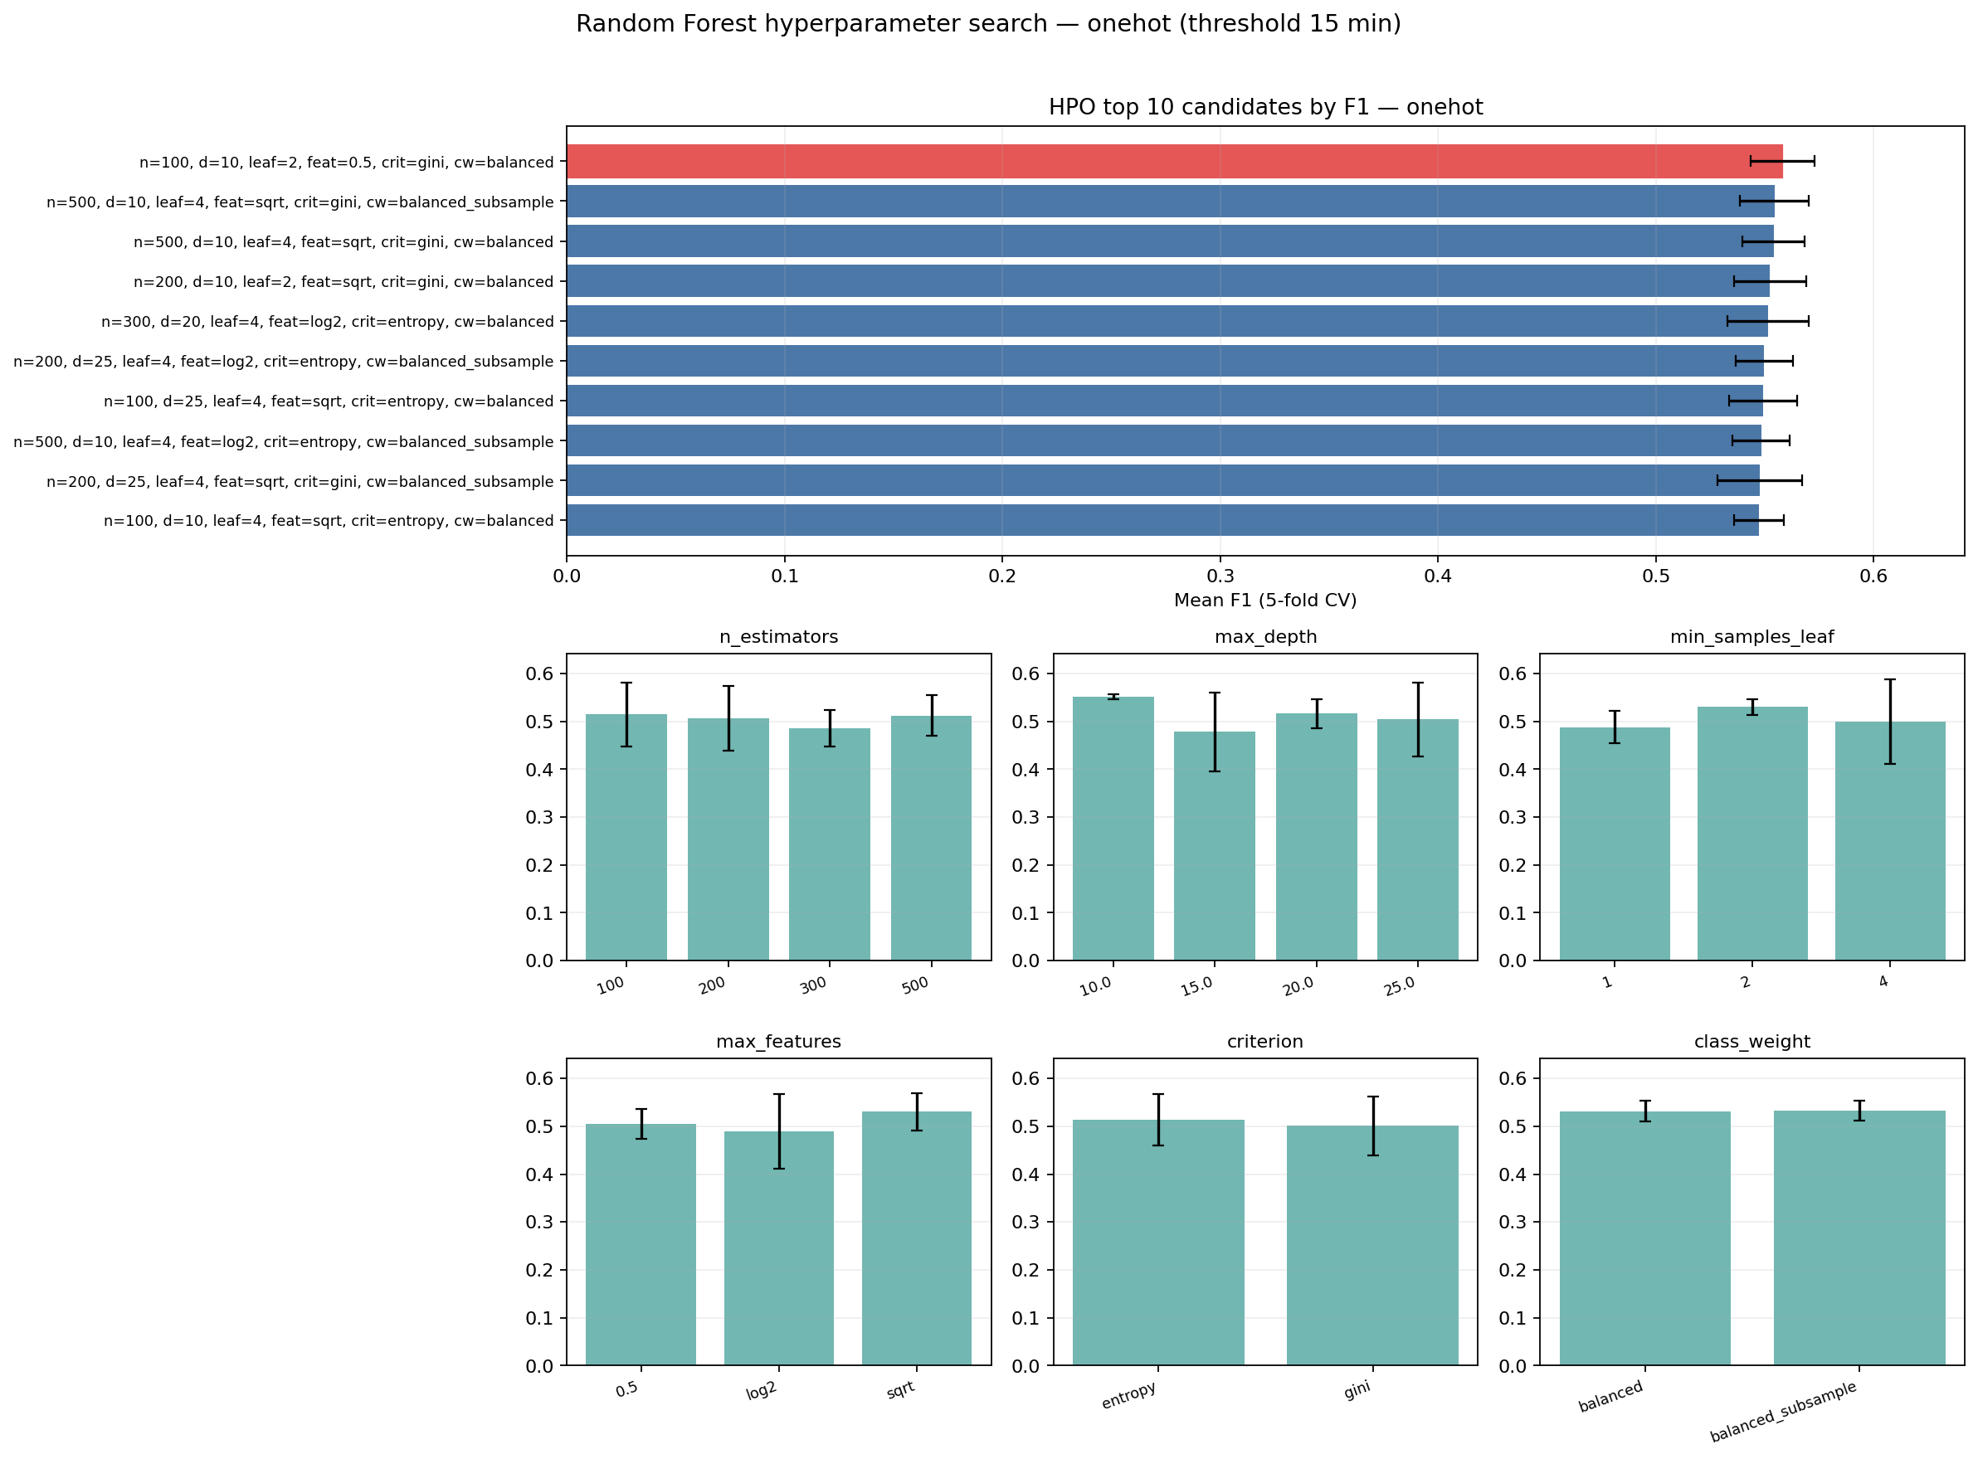
Eksperyment A — HPO (przeszukiwanie hiperparametrów)
• RandomizedSearchCV: 40 kandydatów, 5-fold, refit = F1
• Najlepsze parametry przekazywane dalej do B i C
• Wnioski:
– class_weight i max_features mają największy wpływ
– n_estimators prawie bez wpływu na F1
– strojenie tylko przesuwa kompromis, nie tworzy sygnału

Slide 15
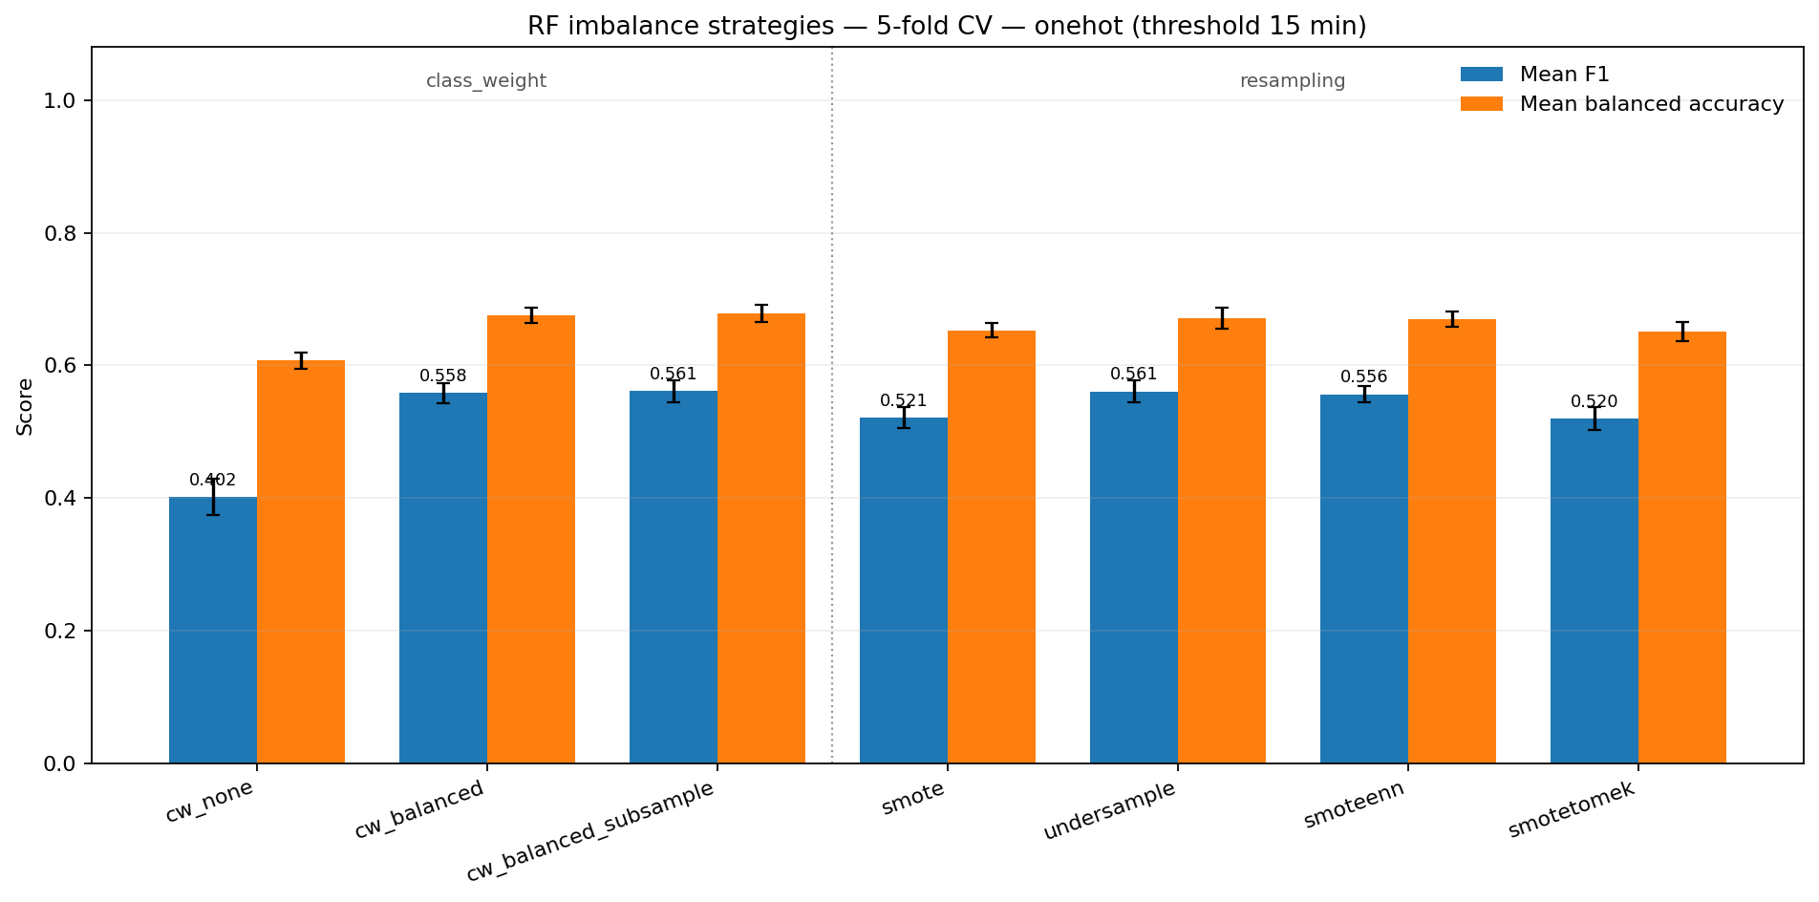
Eksperyment B — strategia niezbalansowania
• 7 strategii = 3× class_weight + 4× resampling
– SMOTE / undersample / SMOTEENN / SMOTETomek
• Najlepsze: cw_balanced, cw_balanced_subsample, undersample
• Najsłabsze: cw_none (brak obsługi niezbalansowania)
• class_weight ≈ resampling, a jest prostsze

Slide 16
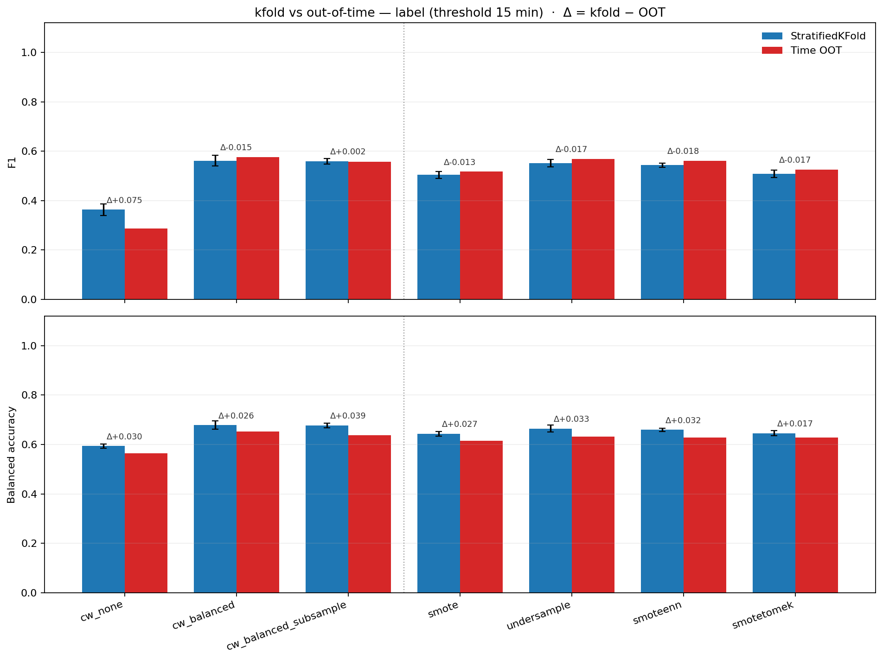
Eksperyment C — walidacja: kfold vs OOT
• kfold = optymistyczny; OOT czasowy = uczciwy (predykcja przyszłości)
• Δ = kfold − OOT (luka optymizmu)
• cw_none — największy spadek na OOT
• Pozostałe strategie dobrze generalizują (małe Δ)
– uwaga: część dat jest syntetyczna — zaburza sygnał czasowy

Slide 17
6. Opracowanie wyników i wnioski

Slide 18
Wyniki i diagnoza — dlaczego F1 ≈ 0.57?
• Najlepsze F1 ≈ 0.56–0.57, balanced accuracy ≈ 0.67
• ROC-AUC = 0.74 → sygnał REALNY, ale umiarkowany
• Sufit F1 ≈ 0.57 nawet przy optymalnym progu prawdopodobieństwa
• Ważności cech płaskie; cechy miesiąca martwe (wąskie okno czasowe)
• Model ~80% powyżej losowego baseline (F1 ≈ 0.30)
• Wniosek: to SUFIT CECH, a nie modelu — HPO nie może go przebić
– brak kluczowych przyczyn: opóźnienie rotacyjne samolotu, pogoda, ATFM

Slide 19
7. Dalsze kroki i zalecenia

Slide 20
Dalsze kroki — lepsze źródło danych
• Zalecane źródło: US DOT BTS — On-Time Performance / Delay Causes
– LateAircraftDelay (opóźnienie rotacyjne) — najsilniejszy predyktor
– WeatherDelay, NASDelay, CarrierDelay — dokładnie brakujące przyczyny
– miliony lotów, 20+ lat → sygnał sezonowy i gęste komórki
• Alternatywa EU (bliżej KRK): EUROCONTROL Aviation Data Repository (ADRR)
• Inżynieria cech operacyjnych: kroczące opóźnienie / zatłoczenie lotniska
• Łatwe rozszerzenia: strojenie progu prawdopodobieństwa, XGBoost (hook gotowy)
• Kluczowy wniosek: dźwignią jest BOGATSZE ŹRÓDŁO, a nie większy model

Slide 21
Dziękuję za uwagę
Pytania? · Q & A

